Slide 1
ПРИМЕНЕНИЕ ГЕОсеток
В ДОРОЖНОМ СТРОИТЕЛЬСТВЕ
Кадесов К.К
Студент 18-МТР-2п

Slide 2
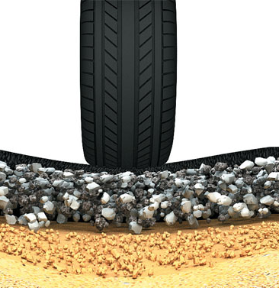
Дорожные покрытия постоянно попадают под воздействие большого давления. Ежегодно прокладывается и ремонтируется огромное количество автомобильных дорог. Для повышения их качества стали применять дорожную геосетку. Изучив все про геосетку для дорожного строительства, можно сделать вывод, что данный материал очень прочный и обеспечивает надежную поверхность асфальтированной дороге.

Slide 3
Основная отрасль, где широко используется дорожная геосетка — это укладка автомобильных дорог, а также их ремонт. В зависимости от технологии, ее укладка может проводиться между всеми слоями дорожного покрытия.
Главное ее назначение:
Армирование участков во время ремонта. Геосетку кладут на поврежденный участок дороги, и сверху укладывают новое дорожное покрытие. Ее структурные свойства не позволяют соприкасаться старым трещинам с новым покрытием.
При наличии вмятин и колеи равномерно распределяет нагрузку по всей площади, что снижает вероятность образования новых вмятин.
Геосетка используется для предотвращения образования трещин.
Помогает усилить швы между бетонными плитами.
Используемые современные технологии зачастую требуют предварительного армирования грунта. Для этого применяется геосетка.
Используется при строительстве гравийных лесовозных дорожных участков, а также для технологических проездов и временных дорог. Нередко дорожная геосетка используется в аэродромном, ландшафтном, гражданском и садово-парковом строительстве.

Slide 4
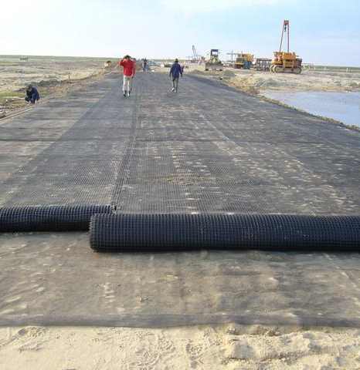
Общие сведения о геосетке
Что представляет собой геосетка? Это синтетический рулонный материал, имеющий плоскую сетчатую структуру и сквозные ячейки подвижной формы, которые образуются двумя перекрывающими рядами волокон. Могут соединяться в узлах прошивочной нитью, склеиванием, а также с помощью переплетения или сплавления.
ГС — технологическая маркировка геосетки. Часто используется во время ремонтных работ. Классифицируется по разным признакам и производится из большого ряда материалов.

Slide 5
Отличие геосетки от георешетки и геосот
Георешетка — это специальный материал, который в отличие от геосетки обладает сквозными ячейками, имеющими правильную неподвижную форму. Элементы и узлы соединения получают с помощью вытягивания и перфорации, прессования и с помощью литья под давлением, что отличается от способов соединения в геосетке.
Георешетка не подвергается битумной или полимерной пропитке. Отличается и область применения. Георешетка в основном применяется для улучшения основания дорожных одежд, сделанных из зернистых материалов, и почти не используется для асфальтирования дорог.
Геосоты представляют собой геоматериал, который имеет объемную конструкцию с высокими ячейками. Получается при помощи соединения полимерных лент между собой. Их основное назначение — укрепление насыпей, откосов, в том числе нижних слоев основания дороги. Основное их отличие от геосетки заключается в том, что они не применяются для армирования покрытия асфальтобетоном. Также отличается и сырье, из которого изготавливается данная конструкция.

Slide 6
Классификация геосеток
По типу материала:
Полимерная.
Полиамидная.
Полиэстерная.
Полипропиленовая.
Полиэтиленовая.
Базальтовая.
Стекловолоконная.
Поливинлалкогольная.
Органическая.
Из джутовой нити или кокосового волокна.
Композитная.
По способу изготовления:
Плетеная.
Сплавленная.
Клееная.
Вязаная.
Нитепрошивная.
По типу пропитки:
Полимерная.
Битумная.
По назначению:
Для грунта.
Для асфальта.
По типу ориентации ячеек:
Одноосная. Геосетка обладает достаточно хорошими показателями прочности, в том числе механическими свойствами, но только в одном направлении — продольном.
Двуосная. Имеет похожие механические свойства в обоих направлениях (продольном и поперечном).

Slide 7
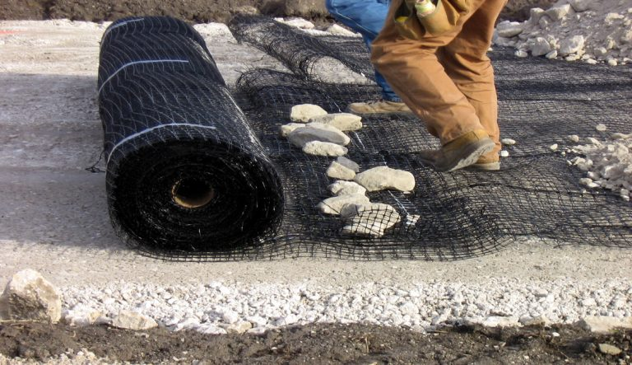
Основные эксплуатационные характеристики геосетки
К ним относятся:
Материал изготовления.
Размер ячеек, определяемый в мм.
Тип пропитки.
Предельная поперечная, а также продольная прочность, кН/м.
Поверхностная плотность.

Slide 8
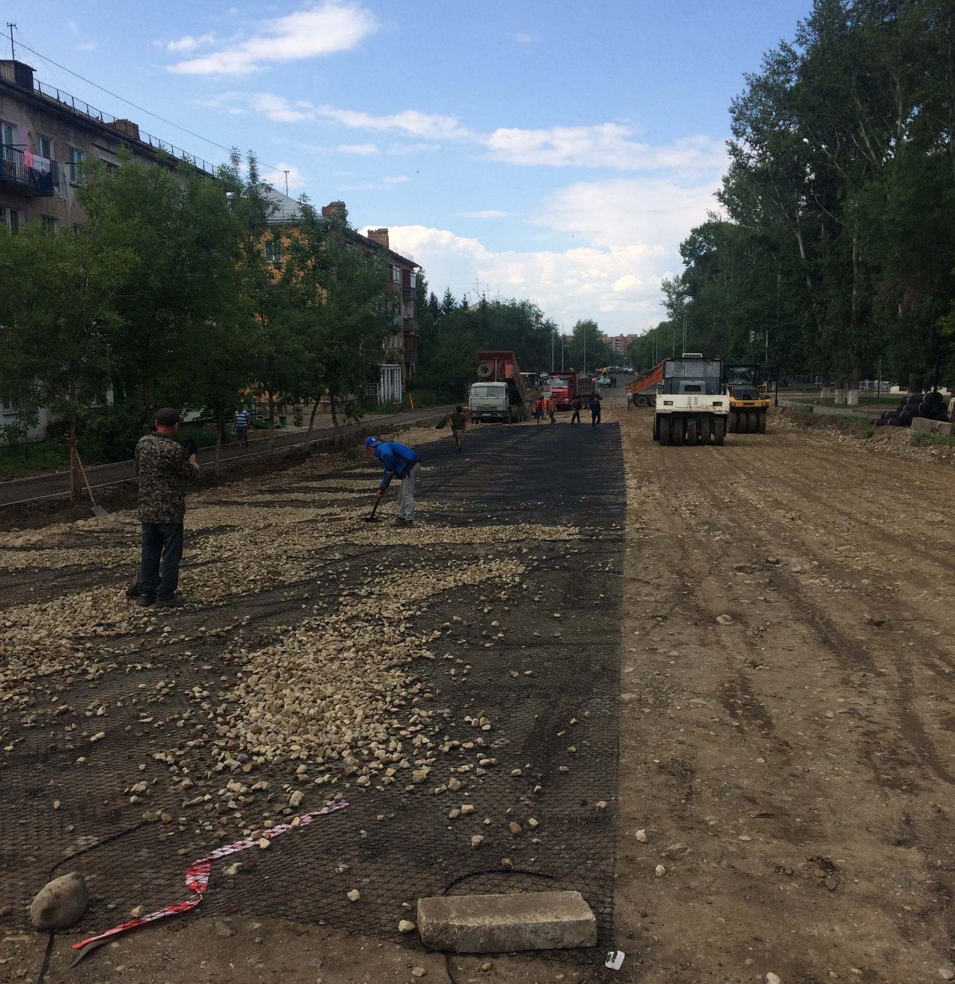
Применение геосетки при устройстве дорожных оснований и асфальтирования
Дорожная геосетка в зависимости от своего типа может использоваться во время строительства дорог разных технических категорий, покрытия дороги, а также небольших участков и территорий асфальтом. Основное их назначение — усиление дорожных оснований, в том числе армирование асфальтовых покрытий.
К главным ее функциям относятся:
Улучшение стабильности дорожного основания. Происходит это из-за разделения инертных слоев, в результате чего предотвращается неравномерная усадка в дорожной одежде.
Повышение прочности дорожного покрытия и увеличение срока службы.
Применение геосетки
При реконструкции участка по
ул. Протозанова от Мемориала Славы до моста через реку Ульба
в створе ул. Ороджоникидзе

Slide 9
При устройстве дорожных оснований геосетка используется для:
Улучшения земляного полотна. Особо актуально ее использование на слабых грунтовых основаниях, где насыпь не достигает твердого основания.
Укрепления несущего основания, состоящего из зернистых материалов. Из геосетки создается прослойка между щебеночным и песчаным слоем. Она разделяет инертные слои и превращает дорожное основание в более упругую конструкцию.
Основные задачи, которые выполняются геосеткой в случае армирования дорожного покрытия:
Перераспределение транспортной нагрузки, в результате чего повышается несущая способность асфальтового покрытия.
Не допускает появление трещин, а также иных деформаций.
Допускается укладка геосетки разными схемами:
Частичное армирование. Укладывается только над продольными и поперечными трещинами и швами.
Сплошное армирование. Геосетка распределяется по всей площади участка.
Комбинированное армирование. Сочетает в себе частичную и сплошную схему укладки.

Slide 10
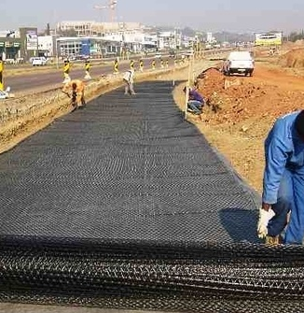
Виды георешеток для дорожного строительства
Различают несколько разновидностей георешеток:
Объемные. Хорошо подходят для укрепления слабых грунтов. Все элементы соединены шахматным способом, что образует крепкий каркас в двух плоскостях. Их прочность может доходить до 70% от исходной прочности синтетических лент.
Плоские. Представлены в виде ячеистого материала, скрученного в рулон. Ими укрепляются дороги, подъездные пути, садовые дорожки, в том числе откосы и насыпи.

Slide 11
Геосетка для дорожного строительства — правила и технология укладки
Использование геосетки требует соблюдения определенных условий хранения, транспортировки, а также ее применения. Нарушение данных правил во время монтажных работ может привести к образованию большого количества дефектов дорожного полотна, вплоть до разрушения дороги.
Одним из важных условий считается надлежащее хранение. Храниться она должна на специализированном складе и с определенной в помещении температурой. Сетка должна содержаться в специальной защитной пленке, а укладка происходить на ровную и чистую поверхность. Чтобы материал не деформировался, геосетка укладывается в высоту максимум в 2 или 3 рулона.
Сам процесс укладки налагает определенные требования. В случае их отклонения эффективность армирования может снизиться:
Размер ячеек выбирается из расчета в 2-2,5 раза больше размера щебня.
Разрывная нагрузка должна составлять не менее 40 кН/м.
Асфальтобетонная смесь должна соответствовать ГОСТу (9128-97).

Slide 12
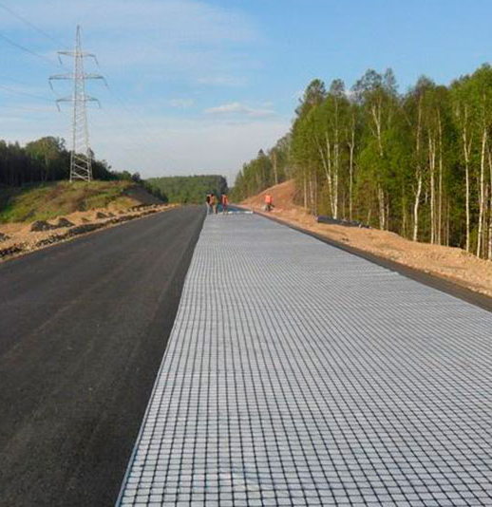
Подготовка основания для монтажа геосетки
Укладка геосетки требует тщательной подготовки грунтового основания, чтобы не допустить в дальнейшем деформации материала. Прежде всего оно должно быть ровным, чистым и сухим. На нем должны отсутствовать ямы, выбоины, острые предметы, а также бугры и корни растений.
Любые неровности или трещины более 1 см убираются, срезаются и заполняются битумом. Если трещина небольшого размера (менее 3 мм), то она не обрабатывается.
Слои асфальта, между которыми укладывается геосетка, предварительно обрабатываются битумной эмульсией, что позволяет обеспечить хорошее сцепление слоев.
Если грунт переувлажнен, то проводится осушка основания, и укладывается дренаж.

Slide 13
Преимущества и недостатки применения геосетки
Основные преимущества:
Доступная цена.
Широкая область применения.
Удобная транспортировка.
Обладает высокой прочностью.
Хорошие эксплуатационные характеристики.
Снижает потерю отсыпаемого грунта.
Уменьшает толщину дорожного покрытия (до 20%).
Увеличивает максимально возможную транспортную нагрузку.
Легкий и качественный монтаж в любые погодные условия.
Сокращает сроки строительных работ. Отсутствуют усадочные процессы.
Увеличение времени эксплуатации дорожного покрытия более, чем на 6 лет.
Если геосетка изготовлена из некачественного материала или хранилась ненадлежащим образом, то она склонна к воздействию разных внешних факторов, а также деформации, что значительно может сократить срок службы дорожного основания и покрытия.

